Slide 1



Slide 2


Vận động bài: Chào ngày mới
HĐ: KHỞI ĐỘNG

Slide 3


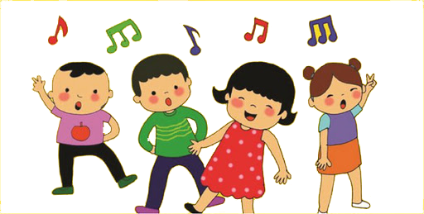
Trong tranh vẽ hình ảnh gì
Giới thiệu bài

Slide 4



ÂM NHẠC LỚP 5
TIẾT 1
Học hát bài: Reo vang bình minh
Nhạc và lời: Lưu Hữu Phước
CHÀO NGÀY MỚI

Slide 5

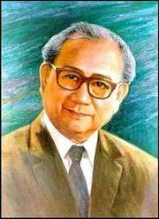
HĐ: TÌM HIỂU-KHÁM PHÁ
Tác giả, tác phẩm
Lưu Hữu Phước. Ông sinh ngày 12 tháng 9 năm 1921, quê ở Cần Thơ, Hậu Giang
Bài hát “Reo vang bình minh” sáng tác vào cuối năm 1939. Vui tươi, trong sáng, hồn nhiên.

Slide 6

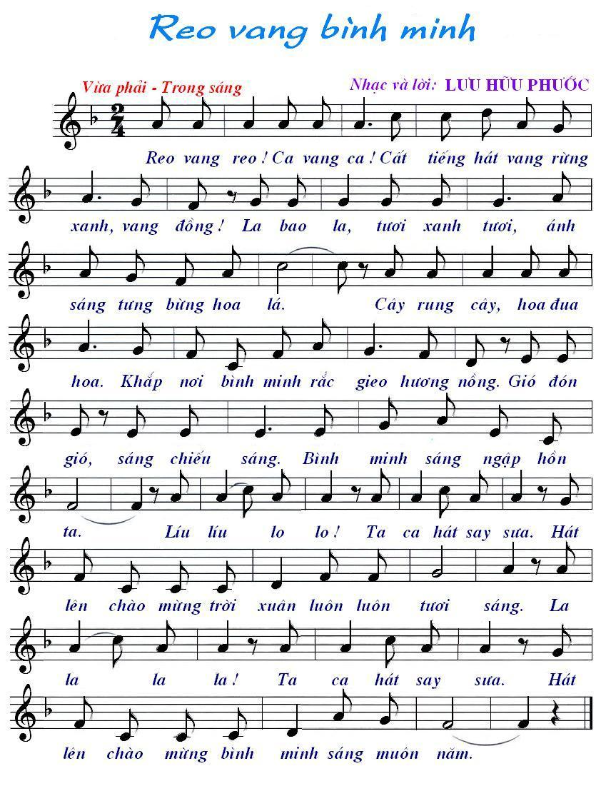
Hát mẫu

Slide 7
Đọc lời ca
CÂU 1: Reo vang reo, ca vang ca, cất tiếng hát vang rừng xanh vang đồng
CÂU 2: La bao la, tươi xinh tươi, ánh sáng tưng bừng hoa lá
CÂU 3: Cây rung cây, hoa đua hoa, khắp nơi mình minh rắc reo hương nồng
CÂU 4: Gió đón gió, sáng chiếu sáng, bình minh sáng ngập hồn ta.
CÂU 5: Líu líu lo lo chim oanh hót say sưa
CÂU 6: hót lên chào mừng bình minh luôn tươi sáng
CÂU 7: La lá la la ta ca hát say sưa
CÂU 8: Hát lên chào mừng bình minh sáng muôn năm.

Slide 8

Dạy hát
Câu 1
Reo vang reo, ca vang ca, cất tiếng hát vang rừng xanh vang đồng
HĐ: THỰC HÀNH-LUYỆN TẬP

Slide 9
Câu 2
La bao la, tươi xinh tươi, ánh sáng tưng bừng hoa lá

Slide 10
Câu 1+2
Reo vang reo, ca vang ca, cất tiếng hát vang rừng xanh vang đồng. La bao la, tươi xinh tươi, ánh sáng tưng bừng hoa lá

Slide 11
Câu 3
Cây rung cây, hoa đua hoa, khắp nơi mình minh rắc reo hương nồng

Slide 12
Câu 4
Gió đón gió, sáng chiếu sáng, bình minh sáng ngập hồn ta.

Slide 13
Câu 3+ 4
Cây rung cây, hoa đua hoa, khắp nơi mình minh rắc reo hương nồng. Gió đón gió, sáng chiếu sáng, bình minh sáng ngập hồn ta.

Slide 14
Câu 1+2+3+ 4
Reo vang reo, ca vang ca, cất tiếng hát vang rừng xanh vang đồng. La bao la, tươi xinh tươi, ánh sáng tưng bừng hoa lá. Cây rung cây, hoa đua hoa, khắp nơi mình minh rắc reo hương nồng. Gió đón gió, sáng chiếu sáng, bình minh sáng ngập hồn ta.

Slide 15
Câu 5
Líu líu lo lo chim oanh hót say sưa

Slide 16
Câu 6
Hót lên chào mừng bình minh luôn tươi sáng

Slide 17
Câu 7
La lá la la ta ca hát say sưa

Slide 18
Câu 8
Hát lên chào mừng bình minh sáng muôn năm.

Slide 19
Câu 5+6+7+8
Líu líu lo lo chim oanh hót say sưa. Hót lên chào mừng bình minh luôn tươi sáng. La lá la la ta ca hát say sưa. Hát lên chào mừng bình minh sáng muôn năm.

Slide 20

HĐ: VẬN DỤNG-SÁNG TẠO
Hát cả bài với các hình thức

Slide 21


Reo vang reo, ca vang ca cất
tiếng hát vang rừng xanh
Hát kết hợp gõ đệm theo phách

Slide 22

Reo vang reo, ca vang ca cất
tiếng hát vang rừng xanh
Hát kết hợp gõ đệm theo nhịp

Slide 23

Giáo dục-củng cố-dặn dò

Slide 24


